Slide 1
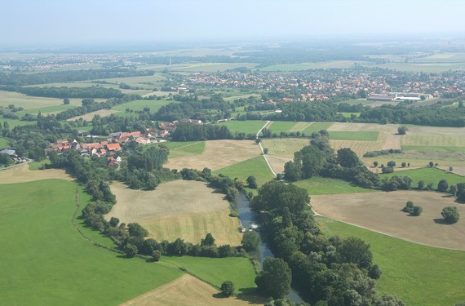
Muttersholtz, la sobriété d’un Smart Dorf

Slide 2
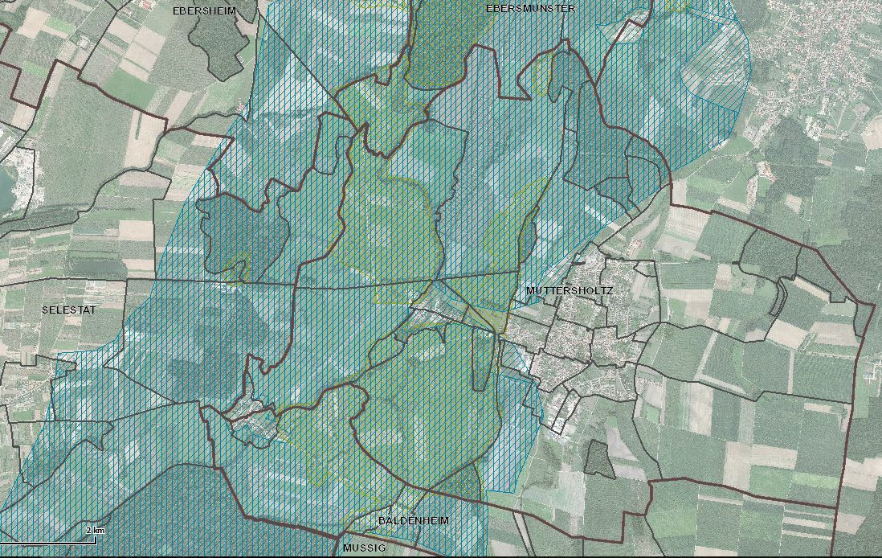
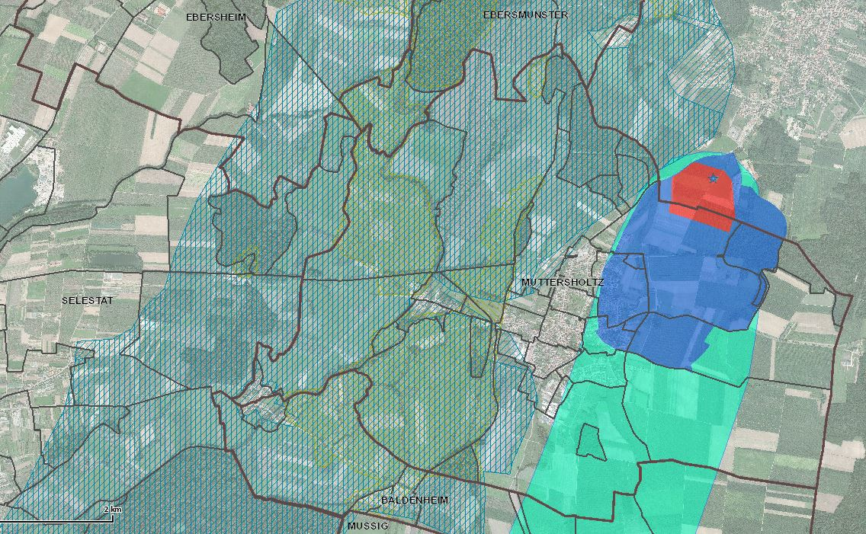
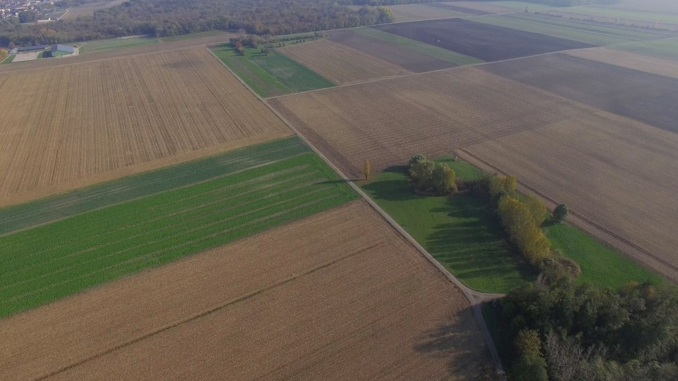
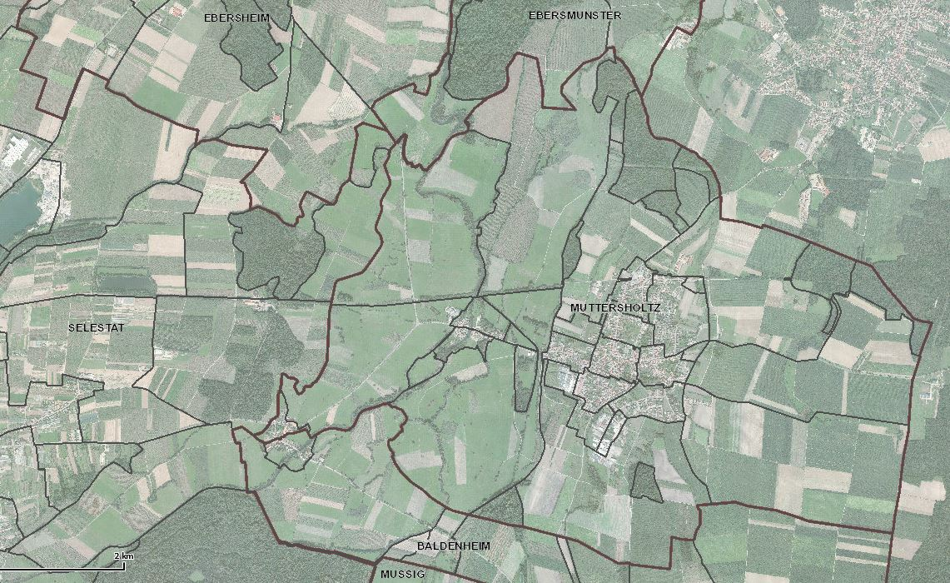
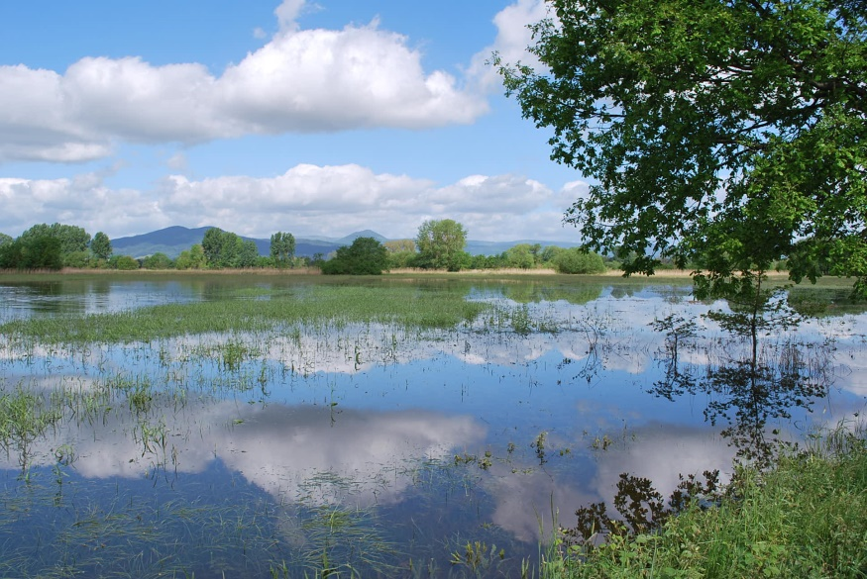
Une oasis verte au cœur de la plaine d’Alsace
Zone inondable de l’Ill
NATURA 2000
AAC, 75 % de maïs
Digue des hautes eaux

Slide 3
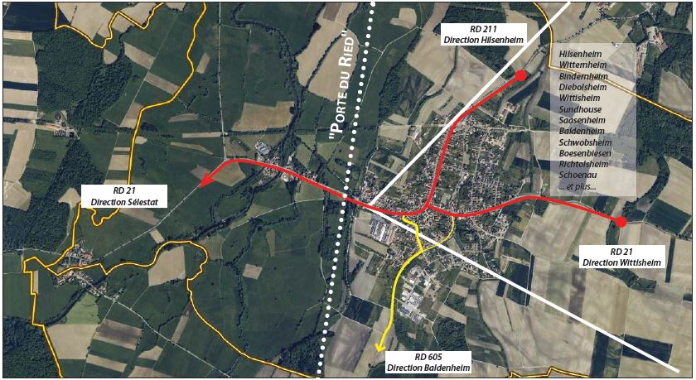



Muttersholtz, quartier triconfessionnel de Sélestat

Slide 4
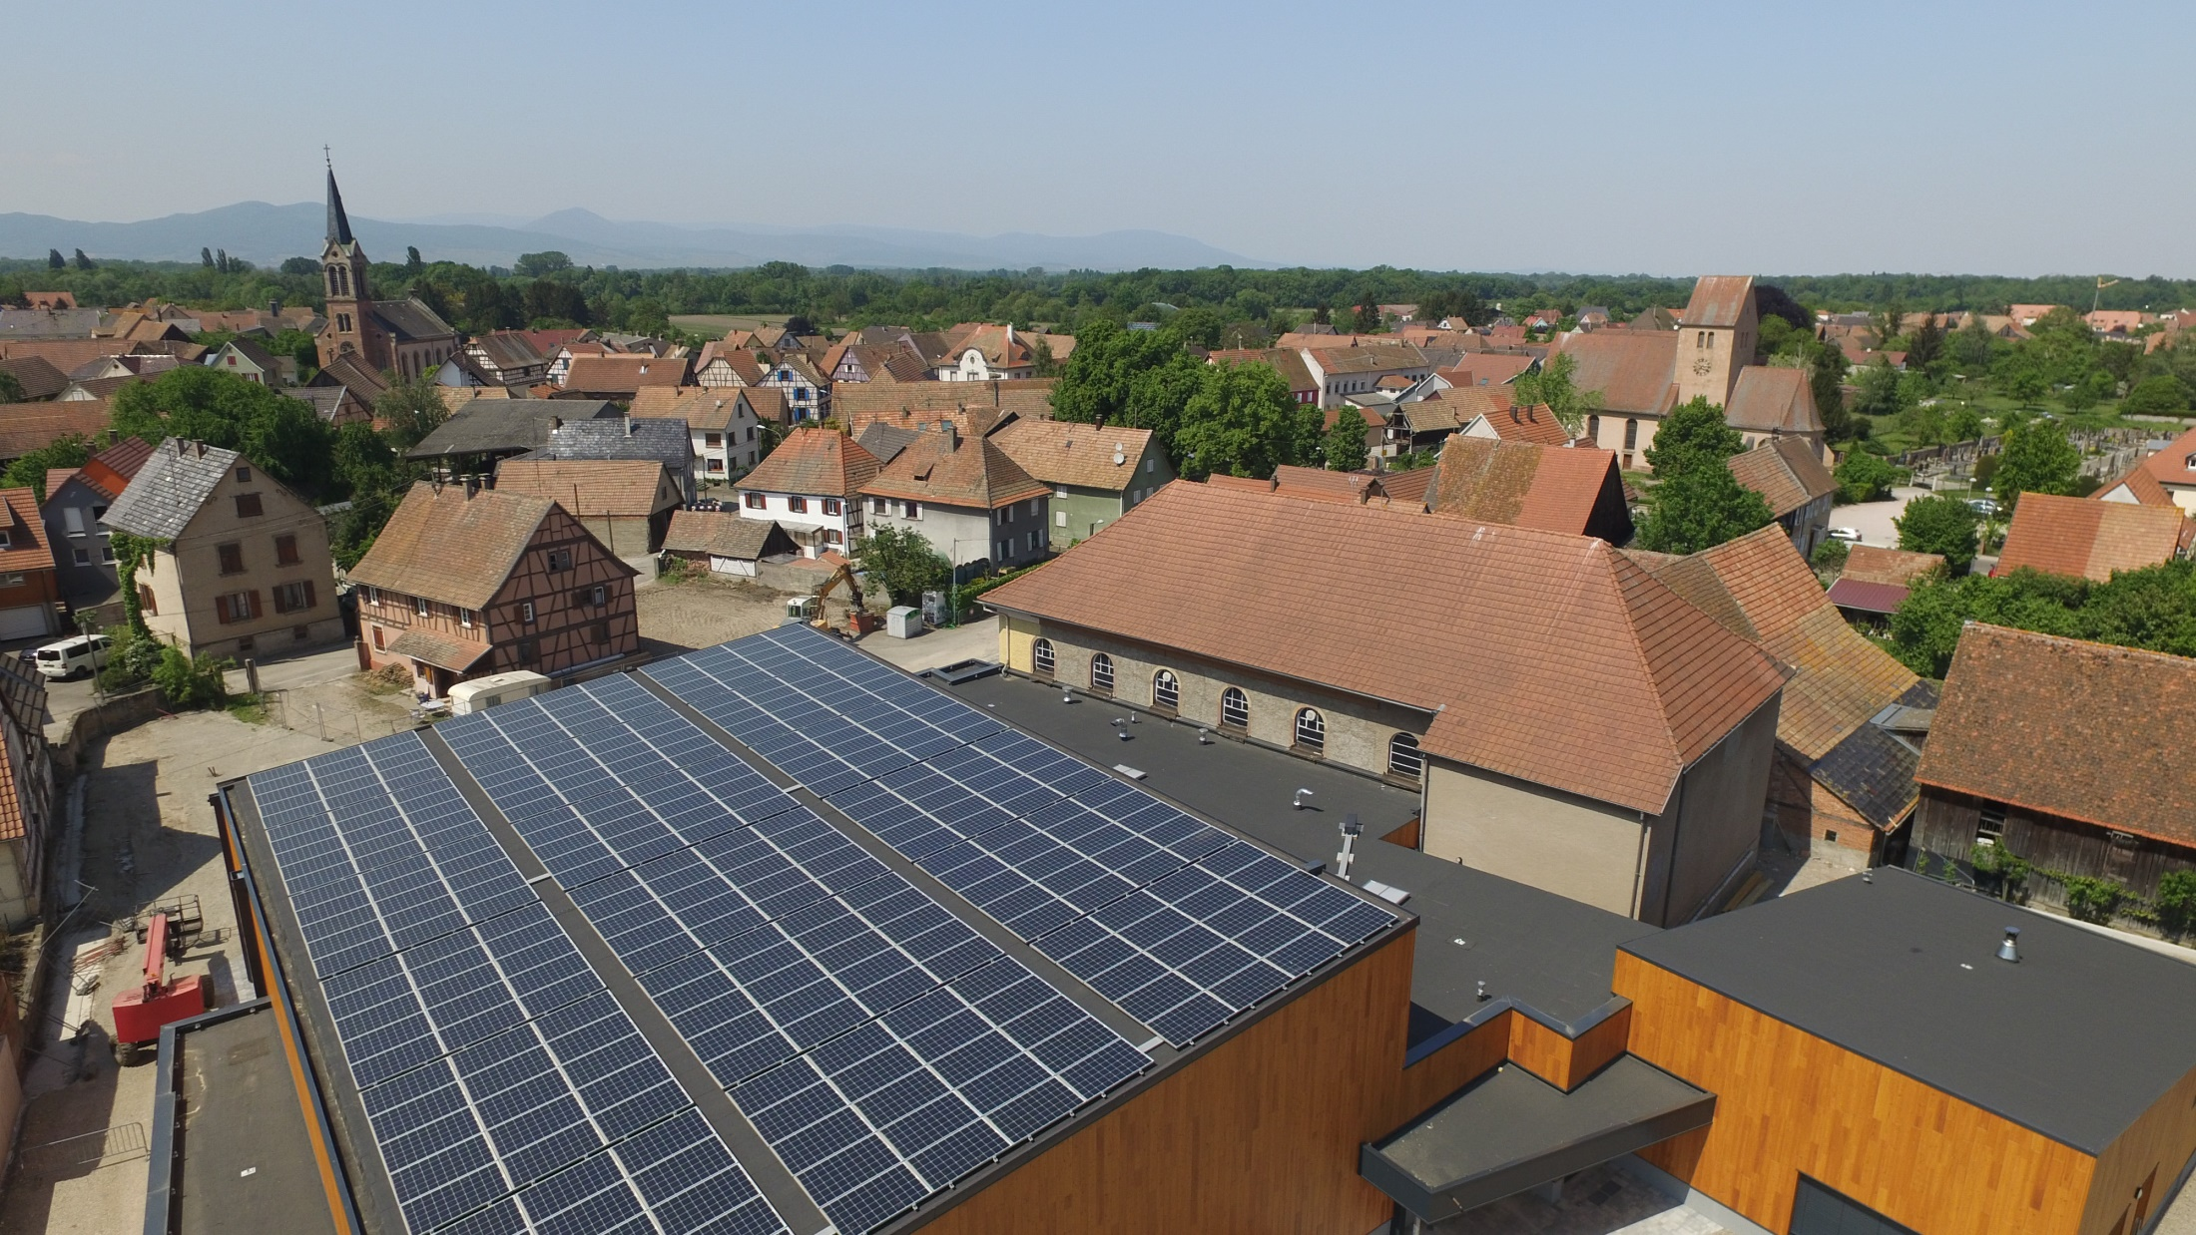
Muttersholtz, quartier triconfessionnel de Sélestat
Eglise Catholique
Ancienne Synagogue
Eglise protestante

Slide 5
Muttersholtz, la sobriété d’un Smart Dorf
D’abord une méthode
Une utilisation « intelligente » de toutes les ressources
Moins de biens, plus de liens

Slide 6
La sobriété: un état d’esprit et une méthode
Disposer d’un axe, d’une orientation à long terme, d’objectifs généraux et cohérents de transition écologique.
Une méthode: projet par projet, action par action, définir les besoins et les objectifs. Comment répondre aux besoins de la manière la plus juste, la plus précise et la plus efficace ? Qu’est-ce qui est utile? Qu’est ce qui a du sens?
Prendre le temps de la réflexion et favoriser l’intelligence collective:
Permettre l’appropriation du projet/action par les partenaires, les usagers et la population,
Rechercher les partenariats et faire émerger les complémentarités
Ne pas créer de doublons, mobiliser les compétences, créer des synergies, ne pas entrer en concurrence, répondre au besoin réel et non au besoin imaginé
Plus de temps et de réflexion = un projet mieux défini, utile et bien dimensionné. La seule ressource que nous n’économisons pas : la matière grise!
Plus facile de répondre à un besoin nouveau avec sobriété que de renoncer à une pratique existante pour être plus sobre (Gymnase vs Eclairage Public)?

Slide 7
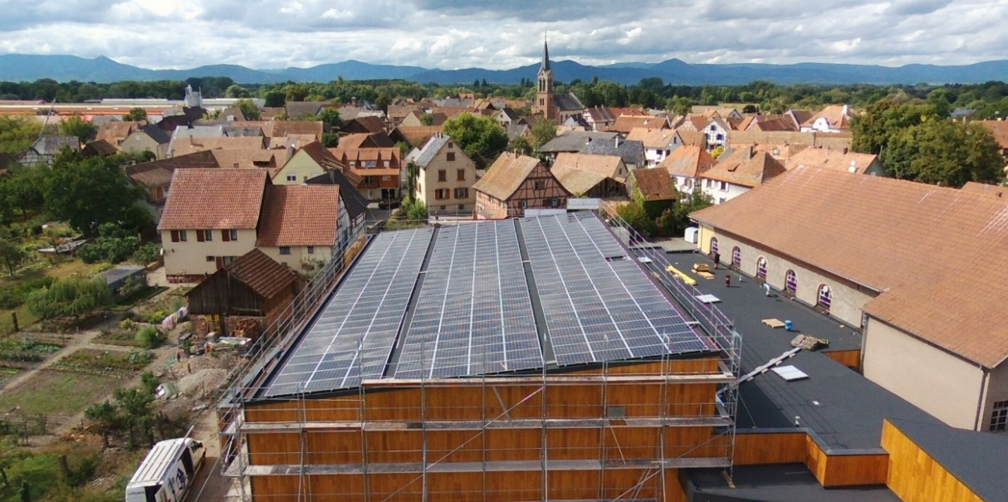
Un exemple: le Gymnase à énergie positive
Définir le besoin en tenant compte des dynamiques collectives: un gymnase plutôt qu’un complexe multisport
Limiter le besoin de déplacement et l’étalement urbain: construire une nouvelle centralité autour d’équipements publics plutôt que de construire en périphérie. Etude CAUE et 10 ans d’acquisitions foncières à l’amiable.
Favoriser la rencontre et le vivre-ensemble:
Complexe sportif, culturel et citoyen
Au cœur du réseau des liaisons douces
Mutualisation des salles et de la chaufferie avec la future résidence sénior
Impliquer les citoyens dans les trajectoires de sobriété et de résilience : co-construction du programme d’aménagement urbain:
Zéro voiture
Zéro tuyau
ZAN
Végétal majoritaire
Autres exemples: la salle culturelle, l’extinction nocturne

Slide 8
L’objectif TEPOS
Gaz
Une signature énergétique communale traditionnelle
(Chaleur/électricité ; EP/Bâtiments)
Electricité
Des leviers d’action de sobriété à la portée de tous sans investissements
(premiers résultats sans investissements)

Slide 9
Les résultats

Slide 10
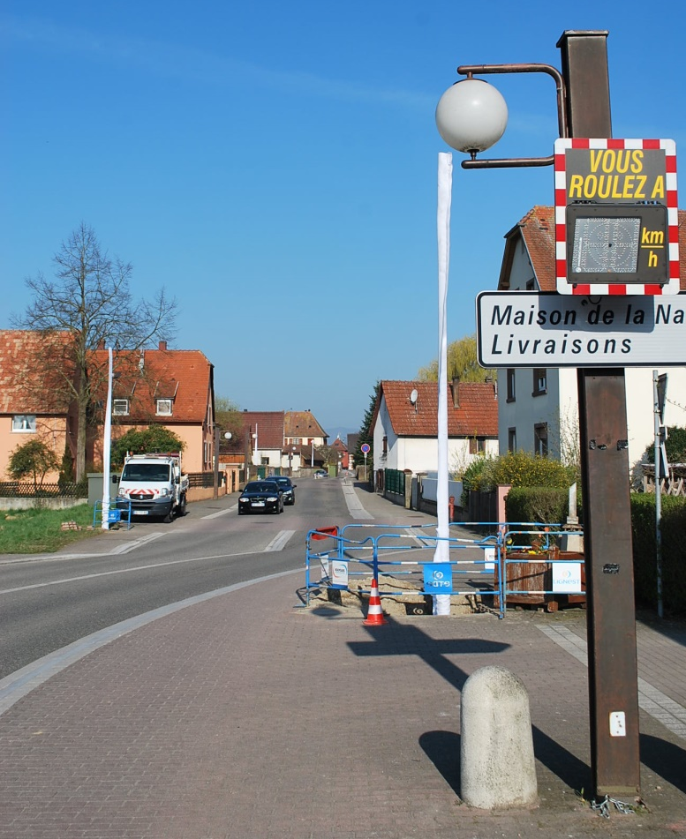
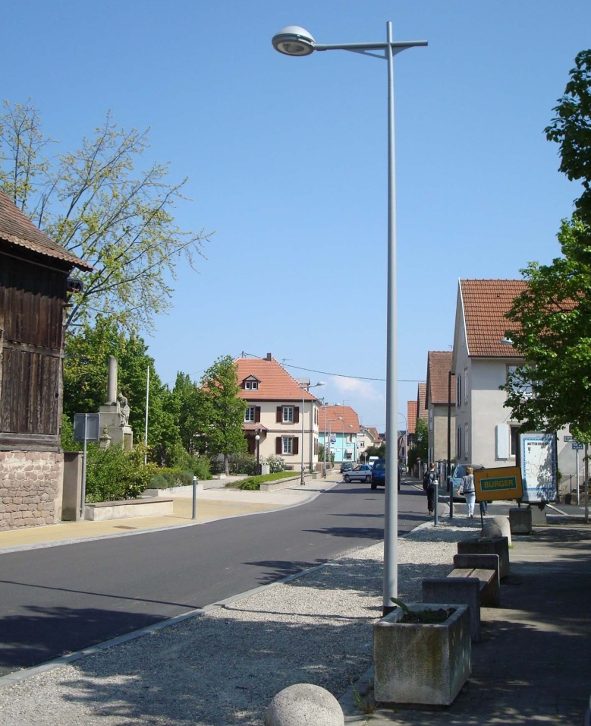
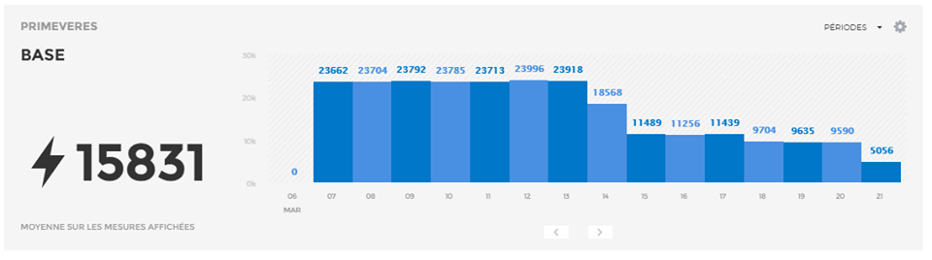
Des équipements performants et intelligents
Agir d’abord sur le premier poste de consommation d’électricité municipal: l’éclairage public.
- Efficacité: Passage en LED, abaissement nocturne puis
- Sobriété: extinction nocturne délibération collective sur le principe et les modalités, temps d’expérimentation, adaptations…

Slide 11
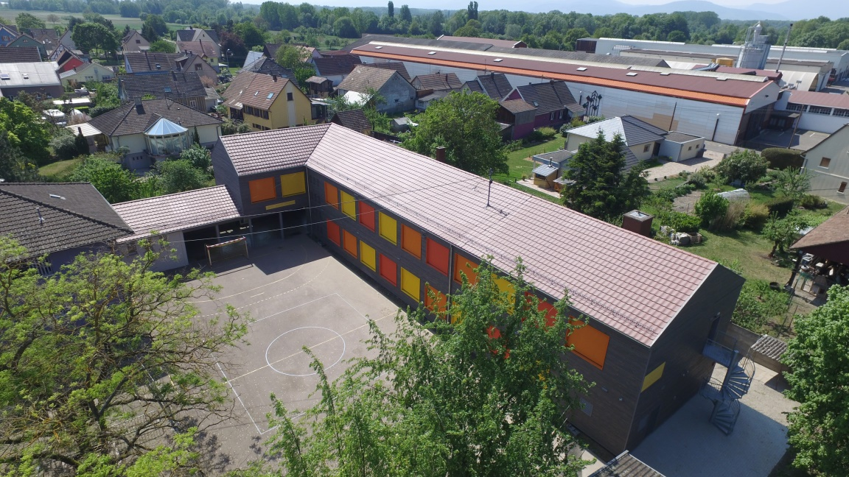
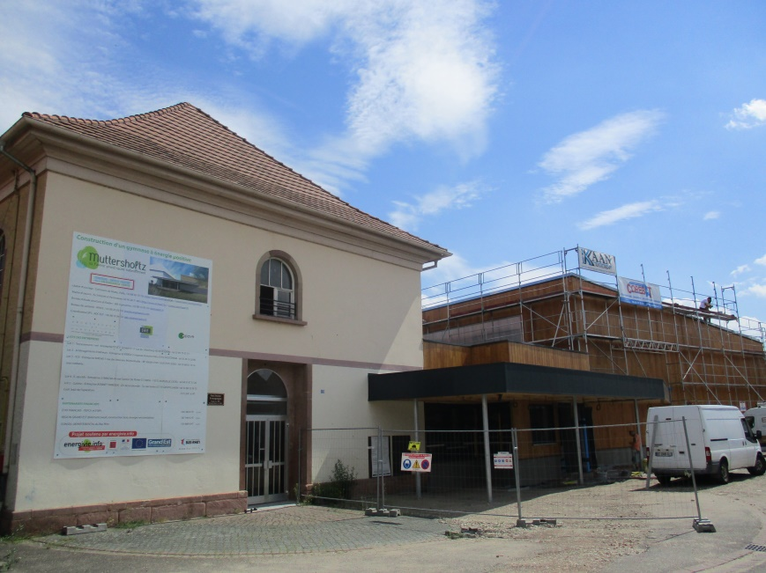
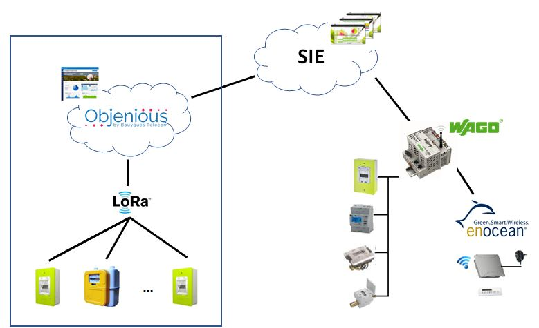
Des équipements performants et intelligents
Diminuer les besoins de chaleur des bâtiments existants (Rénovations BBC école, SDF et Mairie)
Construire des bâtiments neufs exemplaires (Gymnase passif et BEPOS)
Déployer des équipements performants et intelligents (Smart Dorf)

Slide 12
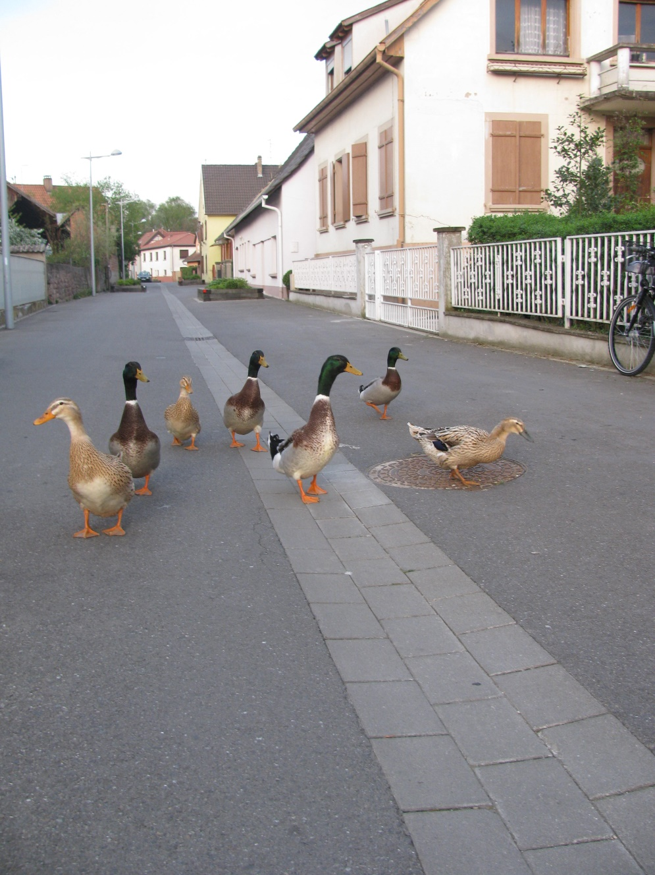
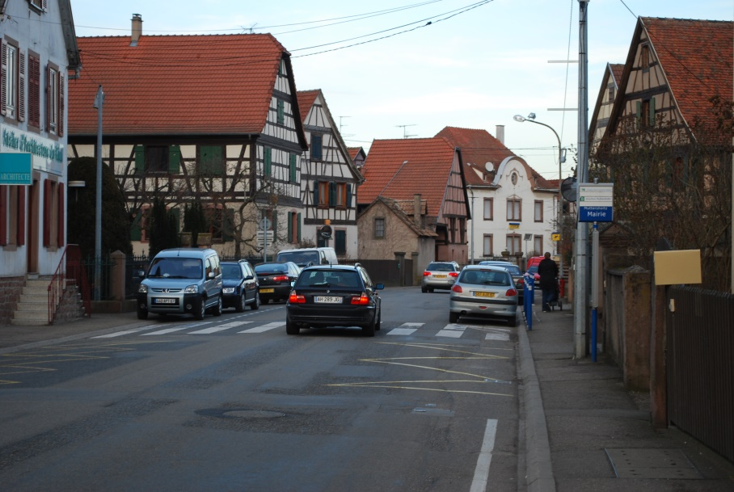

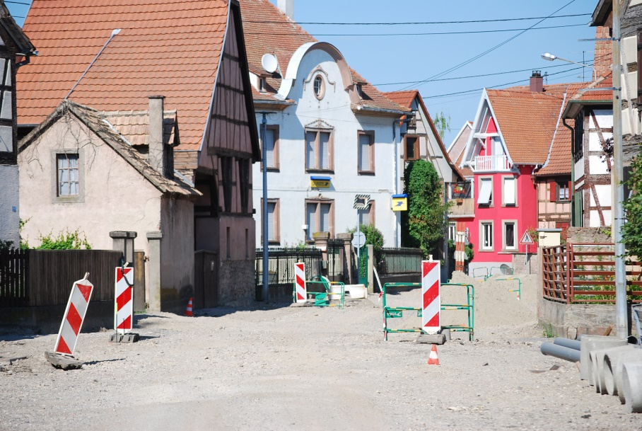
Une mobilité douce
Avant 2010: chaussées trop large, stationnement sur trottoir, circulation et vitesses excessives…
L’objectif de partage des espaces reste difficile à atteindre…
Travaux importants en 2010 pour apaiser la circulation sur les axes principaux

Slide 13
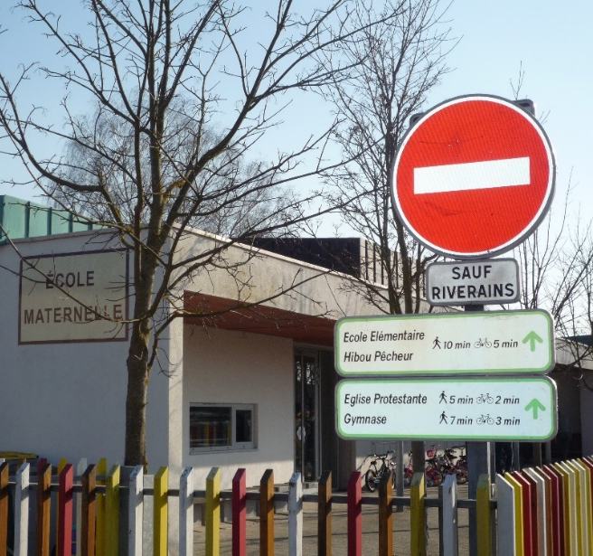
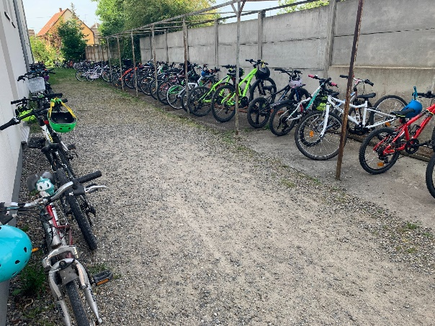
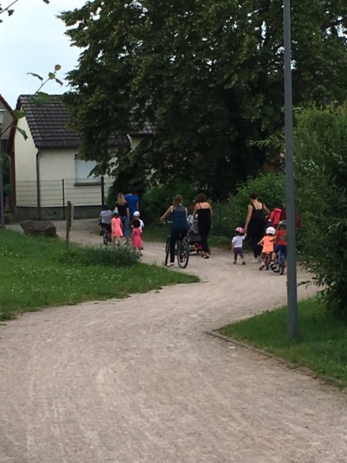
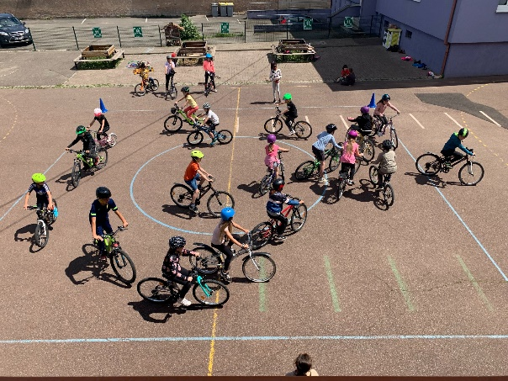
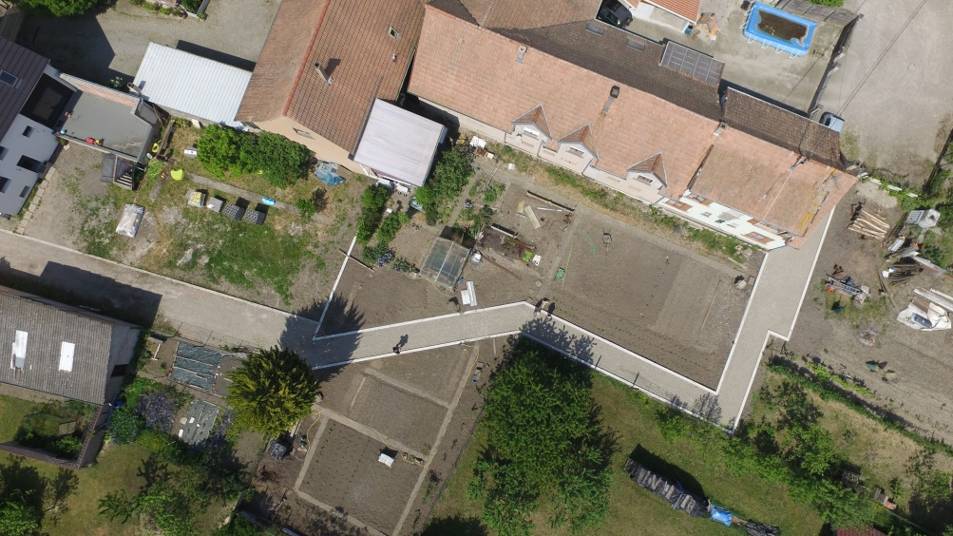
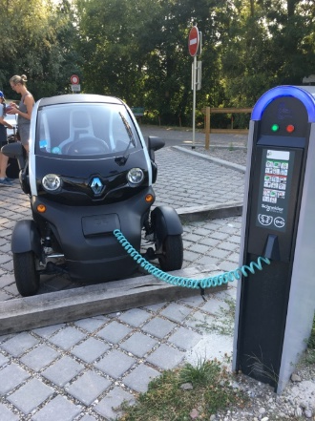
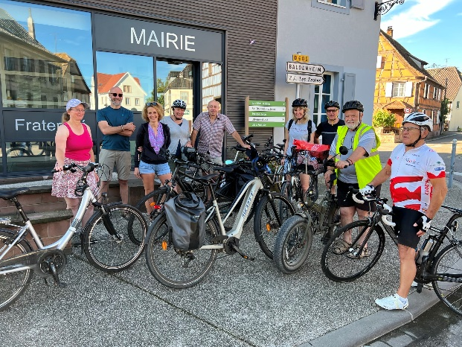
Une mobilité douce
Une armature de liaisons douces en site propre traversant le nouveau quartier « Cœur de Village »
Favoriser le report modal et diminuer la circulation : Aire d’éco-mobilité, Moby, Défi Vélo, Ville en Selle

Slide 14

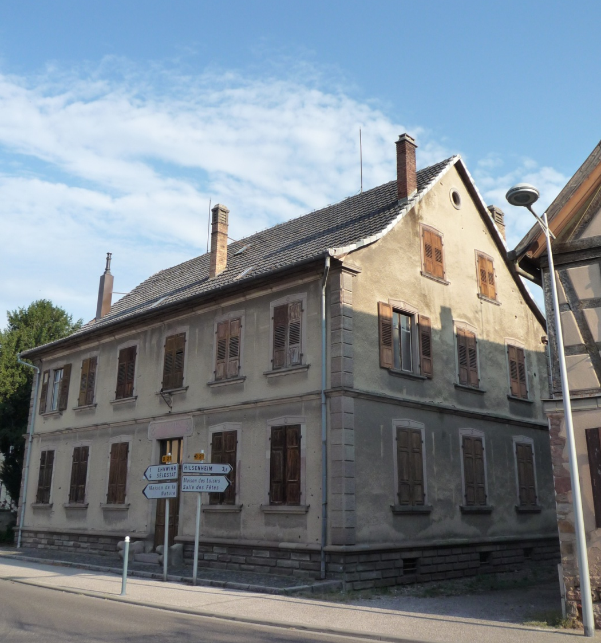
La sobriété foncière
Limiter l’étalement urbain et valoriser le centre-bourg (PLU, OAP, logements vacants, EPF…). Co-construction du dispositif.

Slide 15
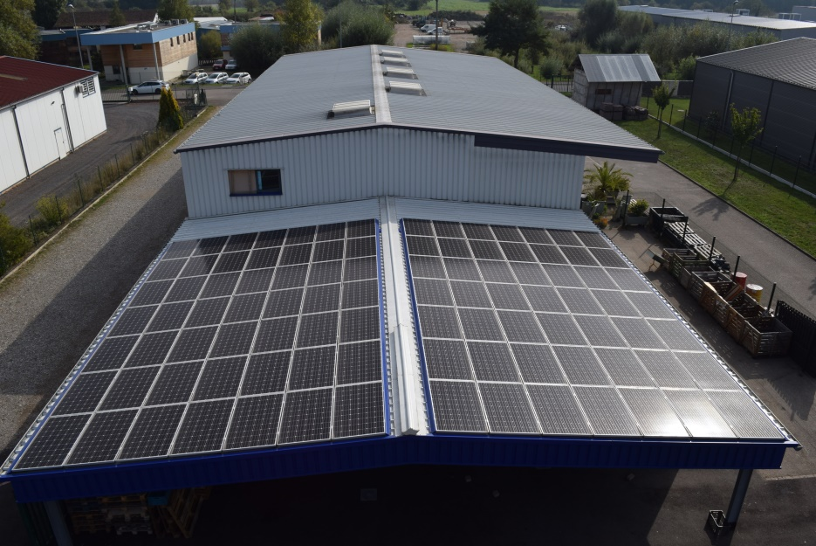
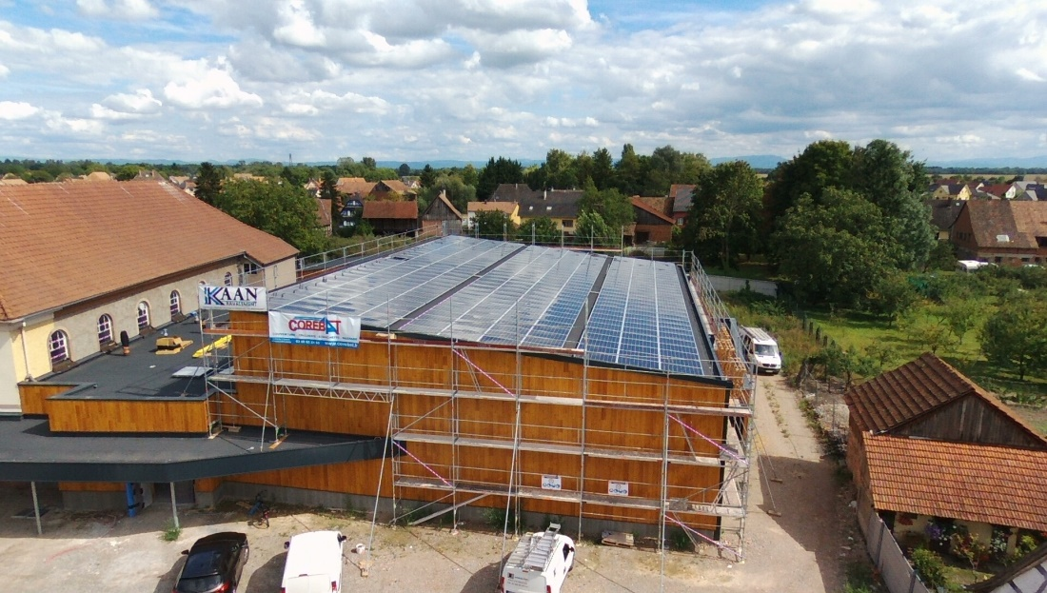
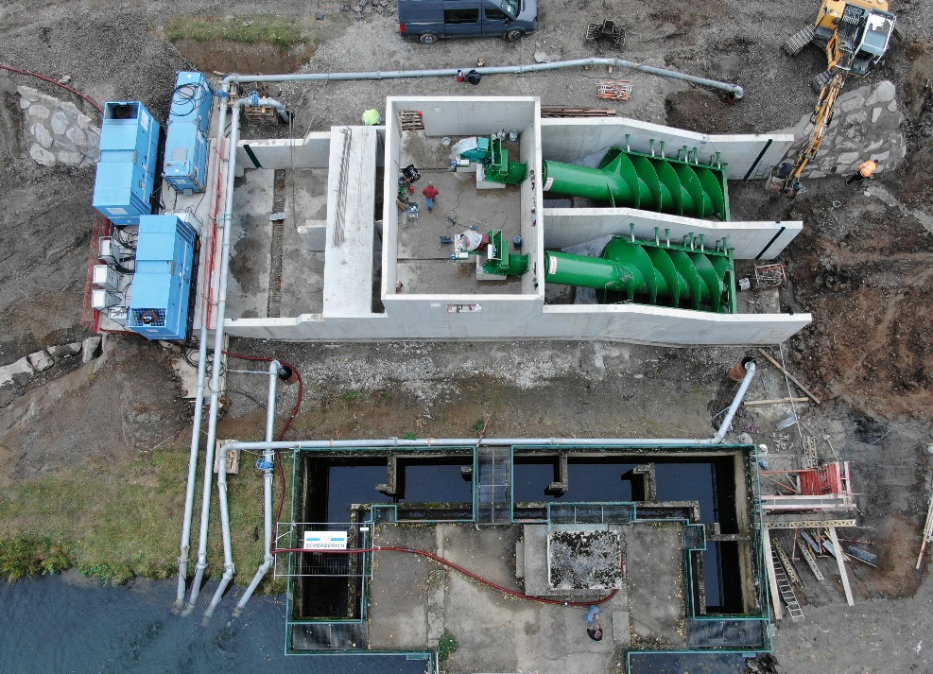
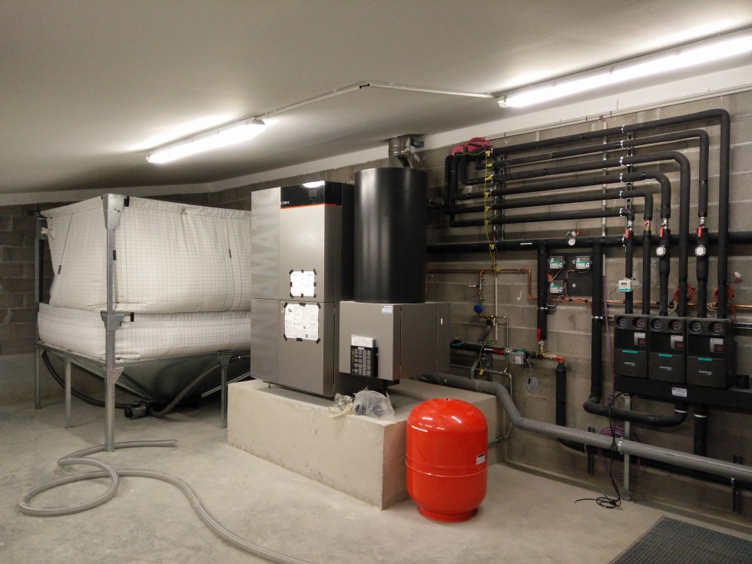
Des EnR citoyennes et territoriales
Toit solaire du Gymnase
Atelier jus et miel
Microcentrales hydroélectriques
Chaufferies bois (Gymnase, école)

Slide 16
Moins de biens, plus de liens
Favoriser les rapprochements concrets
Respecter l’intelligence collective
Soutenir les initiatives citoyennes innovantes

Slide 17
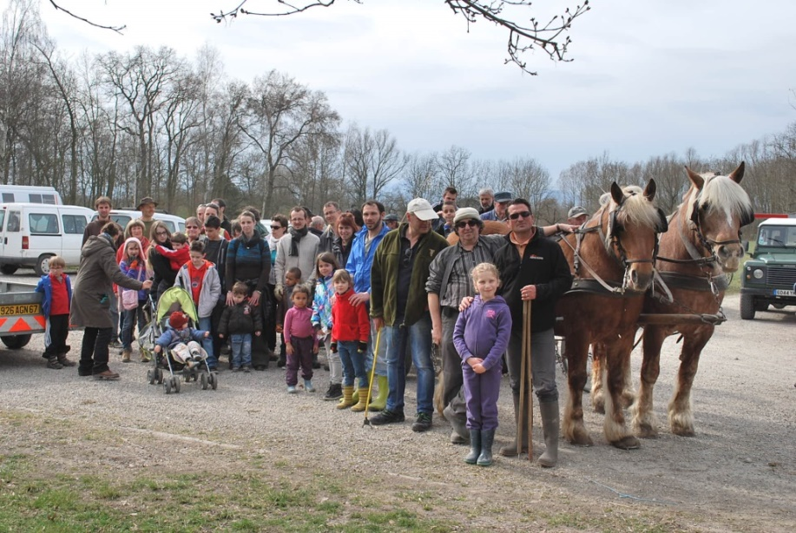
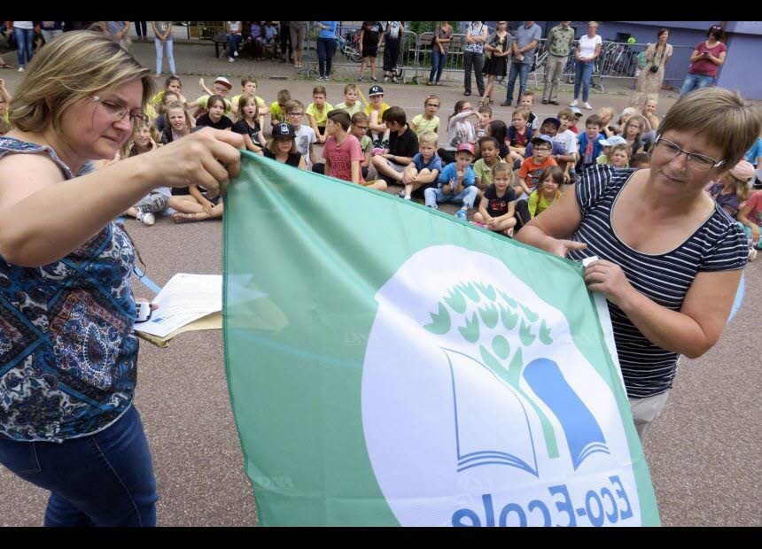
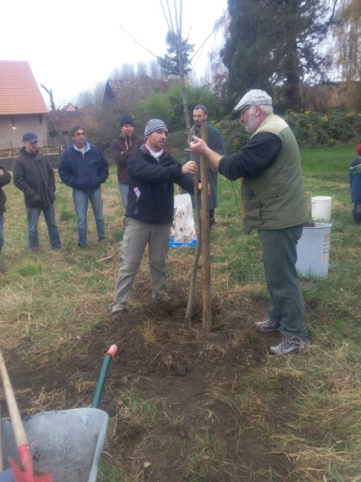
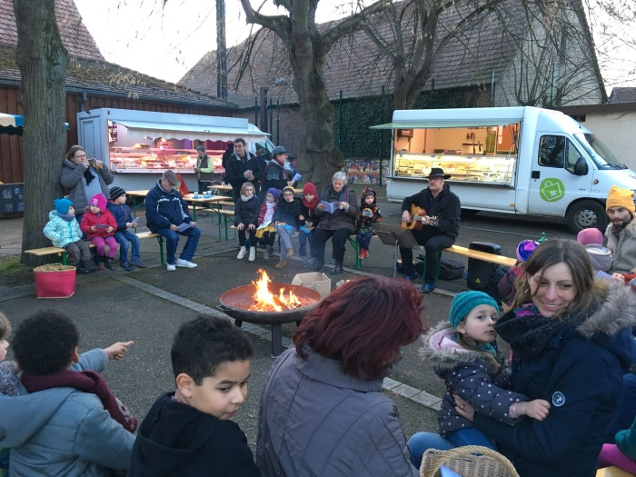

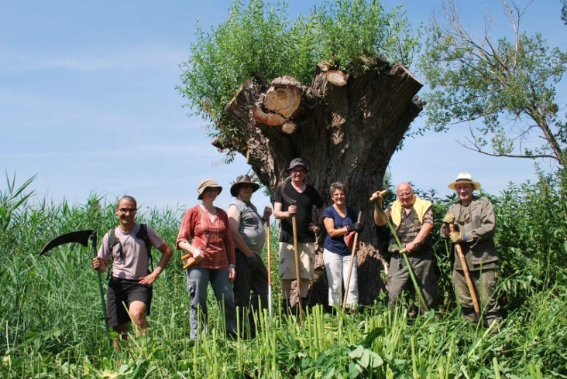
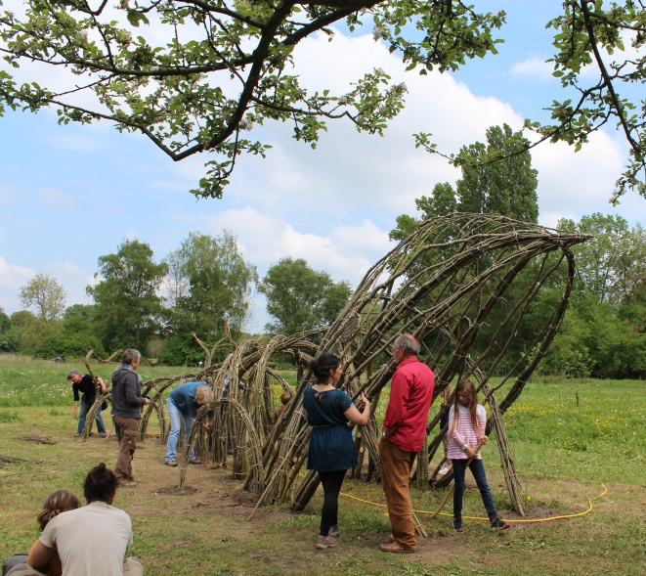
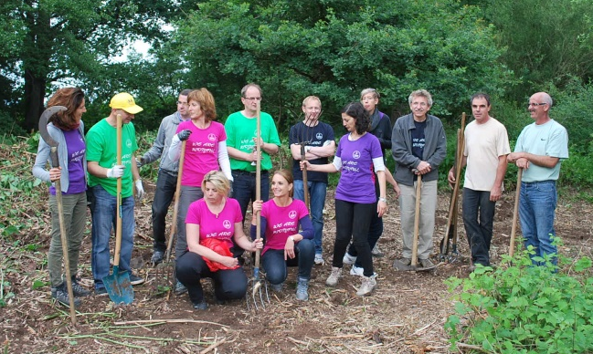
Favoriser les rapprochements concrets
Oschterputz
Eco-école
Marché des producteurs
Chantiers nature participatif
Construction collective de sculptures en saules

Slide 18
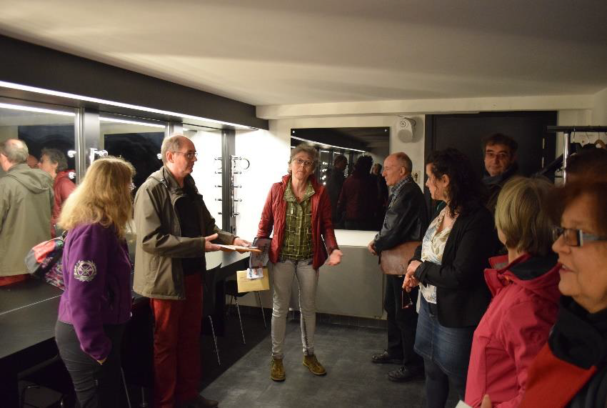
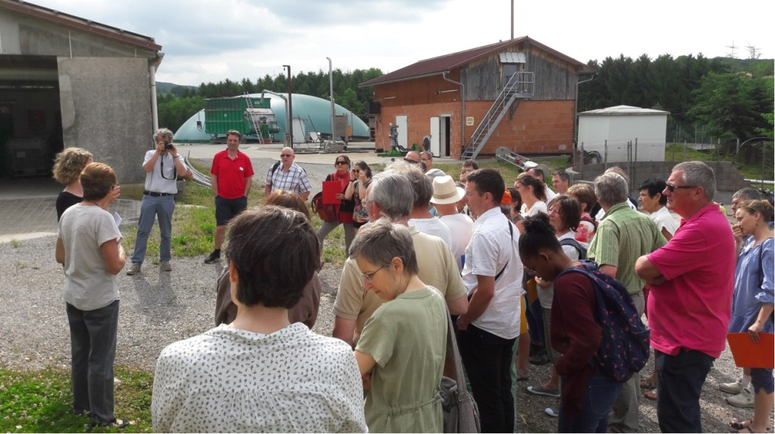
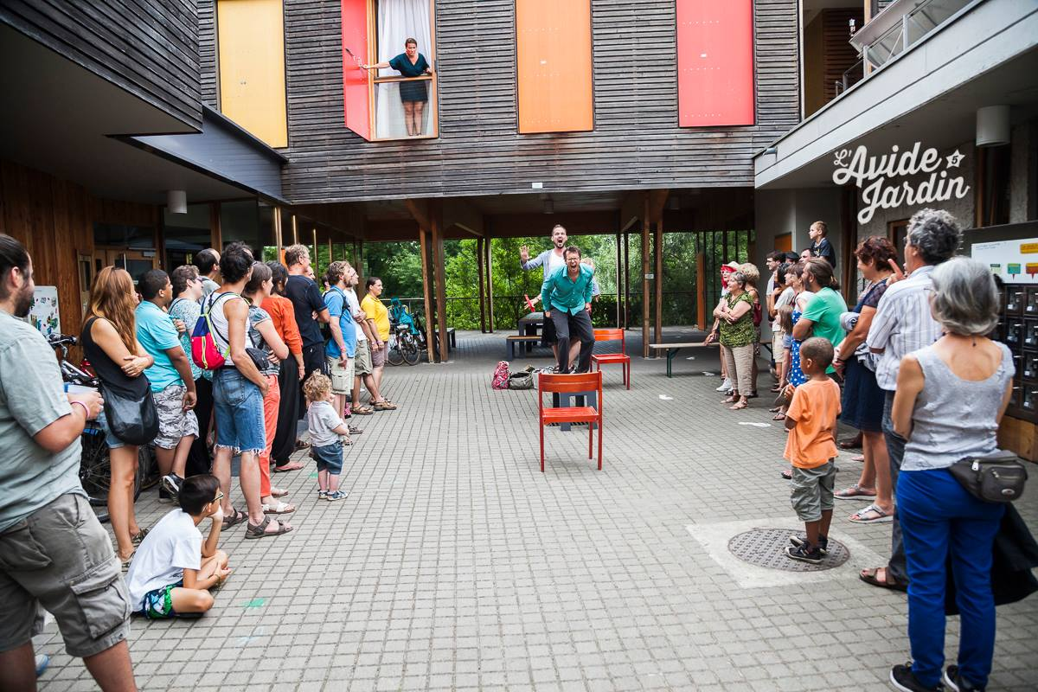
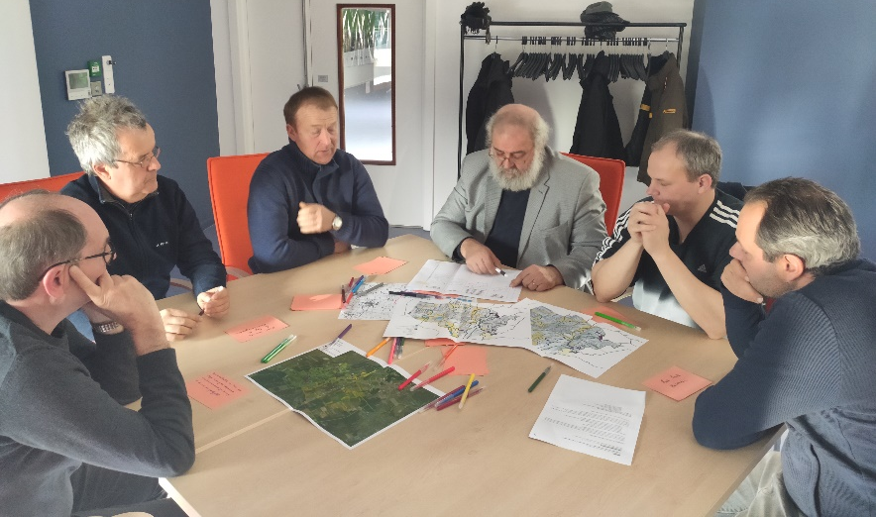
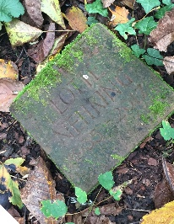
Respecter l’intelligence collective et développer de nouveaux imaginaires
Réflexion participative sur le projet culturel
Voyage d’étude à Freiamt (Allemagne)
Développer une culture collective sur des thématiques nouvelles
Concertation: « agriculture et nature » (TVB)
Groupes de travail « Logements Vacants"
Encourager la compréhension mutuelle entre des acteurs différents
Forêt sanctuaire

Slide 19
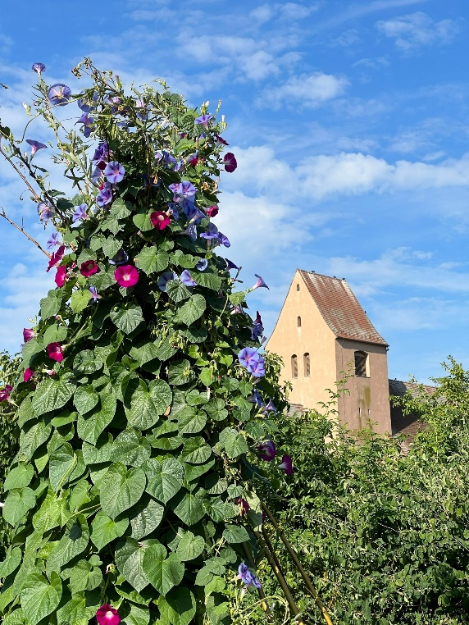
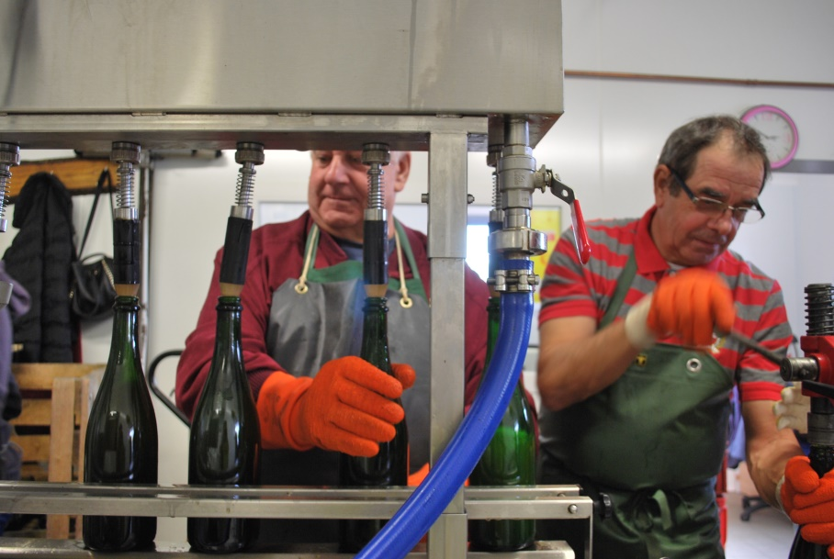
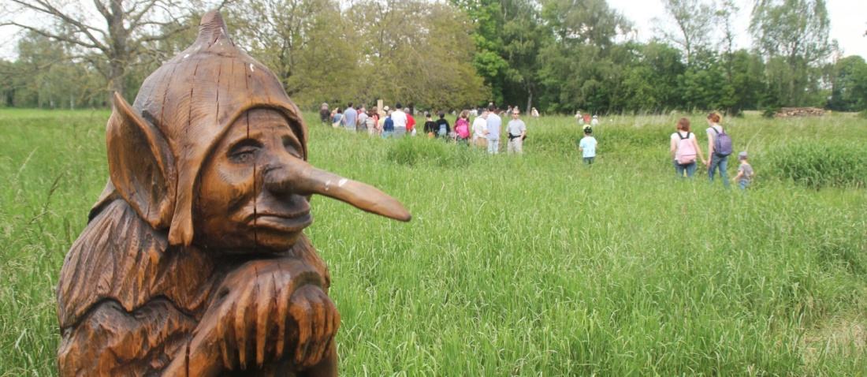

Vivre-ensemble, faire-ensemble
Jardin partagé
Ateliers Jus et Miel
Sensoried

Slide 20





Contacts: info@mairie-muttersholtz.fr / julien.rodrigues@mairie-muttersholtz.fr
Suivez nos projets sur notre page Facebook: www.facebook.com/Muttersholtz/

